Slide 1
Air pollution
대기오염
드랍 더 비트
learn more
DROP THE BIT

Slide 2
드랍 더 비트
DROP THE BIT
윤상하
김동규
박성훈
김선우
DROP THE BIT

Slide 3
목차
데이터 수집과 전처리
분석 결론
주제 선정과
가설 정립
머신러닝 적용
DROP THE BIT

Slide 4
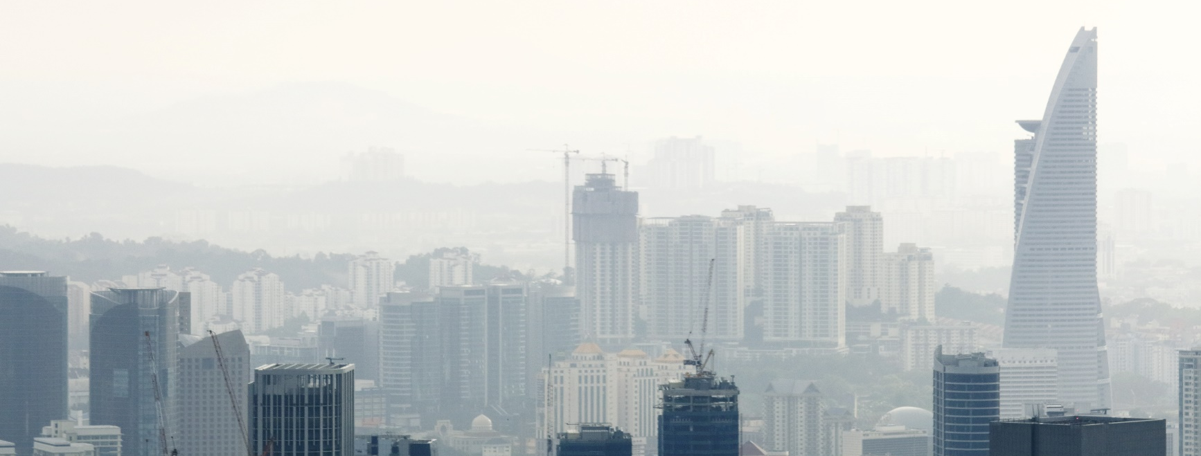
주제 선정
대기 중의 미세먼지, 화학물질, 그리고 다양한 오염 물질들은 우리의 건강과 더불어 지구 전체의 생태계에도 영향을 미치고 있습니다. 대기오염은 우리가 살아가는 환경에서 심각한 문제로 부상하고 있으며, 이는 우리의 삶과 미래에 큰 영향을 미칠 수 있습니다.
DROP THE BIT

Slide 5
주제 선정 : 질병
비염
비루(콧물), 재채기, 가려움증 및 코막힘 중
한 가지 이상의 증상을 동반하는
비점막의 염증성 질환
천식
특정한 유발 원인 물질에 노출되었을 때 기관지의 염증에 의해 기관지가 심하게 좁아져 기침, 천명 (숨쉴 때 쌕쌕거리는 소리), 호흡곤란, 가슴 답답함이 반복적으로 발생하는 질환
아토피
유아기 혹은 소아기에 시작되는 만성 재발성의 염증성 피부질환으로 소양증(가려움증)과 피부건조증, 특징적인 습진을 동반
DROP THE BIT

Slide 6


Hypothesis
대기오염 데이터 : 활용안
오염도과 질병
오염물질 간의 상관관계
오염 데이터를 이용한 계절 예측
미래의 오염도 예측
DROP THE BIT

Slide 7
수집 데이터
대기오염도 데이터
- 에어코리아
01
질병 데이터
02
- 국민건강보험공단
- 건강보험심사평가원
날씨 데이터
03
- 기상청
DROP THE BIT

Slide 8
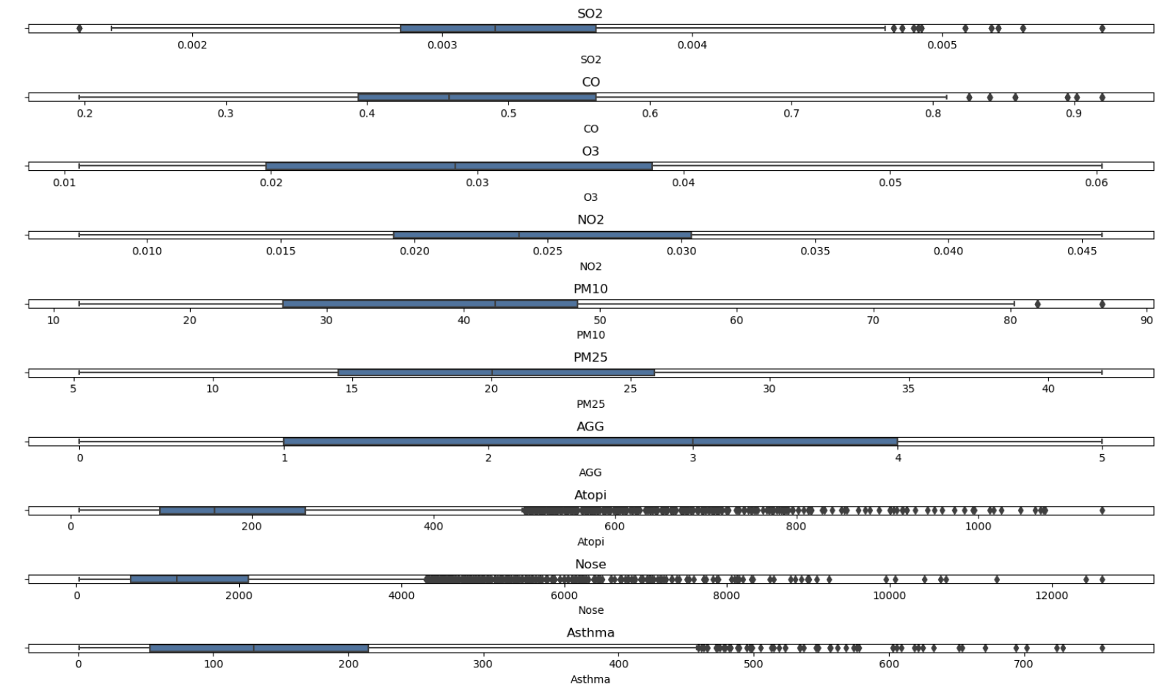
데이터 이상치 확인
DROP THE BIT

Slide 9
Month | Area | Code | SO2 | CO | O3 | NO2 | PM10 | PM25
2020-01 | 서울 강남구 | 111262.0 | 0.003452 | 0.920034 | 0.013274 | 0.038058 | 45.033130 | 28.792244
2020-01 | 서울 강남구 | 111262.0 | 0.003452 | 0.920034 | 0.013274 | 0.038058 | 45.033130 | 28.792244
2020-01 | 서울 강남구 | 111262.0 | 0.003452 | 0.920034 | 0.013274 | 0.038058 | 45.033130 | 28.792244
2020-01 | 서울 강남구 | 111262.0 | 0.003452 | 0.920034 | 0.013274 | 0.038058 | 45.033130 | 28.792244
2020-01 | 서울 강남구 | 111262.0 | 0.003452 | 0.920034 | 0.013274 | 0.038058 | 45.033130 | 28.792244
Month | Area | Code | SO2 | CO | O3 | NO2 | PM10 | PM25 | AGG | Atopi | Nose | Asthma
2020-01 | 서울 강남구 | 111262.0 | 0.003452 | 0.920034 | 0.013274 | 0.038058 | 45.03313 | 28.79224 | 0 | 245 | 848 | 293
2020-01 | 서울 강남구 | 111262.0 | 0.003452 | 0.920034 | 0.013274 | 0.038058 | 45.03313 | 28.79224 | 1 | 204 | 1422 | 281
2020-01 | 서울 강남구 | 111262.0 | 0.003452 | 0.920034 | 0.013274 | 0.038058 | 45.03313 | 28.79224 | 2 | 163 | 1463 | 95
2020-01 | 서울 강남구 | 111262.0 | 0.003452 | 0.920034 | 0.013274 | 0.038058 | 45.03313 | 28.79224 | 3 | 594 | 9008 | 519
2020-01 | 서울 강남구 | 111262.0 | 0.003452 | 0.920034 | 0.013274 | 0.038058 | 45.03313 | 28.79224 | 4 | 284 | 6435 | 428
Area | Line | Code | Place | Date | SO2 | CO | O3 | NO2 | PM10 | PM25 | Add
서울 중구 | 도시대기 | 111121 | 중구 | 20200101 | 0.003 | 0.7 | 0.005 | 0.033 | 33 | 28 | 서울 중구 덕수궁길 15
서울 용산구 | 도로변대기 | 111122 | 한강대로 | 20200101 | 0.003 | 0.8 | 0.006 | 0.037 | 39 | 23 | 서울 용산구 한강대로 405
서울 종로구 | 도시대기 | 111123 | 종로구 | 20200101 | 0.003 | 0.7 | 0.007 | 0.035 | 32 | 24 | 서울 종로구 종로35가길 19
서울 중구 | 도로변대기 | 111124 | 청계천로 | 20200101 | 0.004 | 0.7 | 0.006 | 0.034 | 29 | 24 | 서울 중구 청계천로 184
서울 종로구 | 도로변대기 | 111125 | 종로 | 20200101 | 0.003 | 0.7 | 0.006 | 0.031 | 42 | 28 | 서울 종로구 종로 169
Area | Line | Code | Date | SO2 | CO | O3 | NO2 | PM10 | PM25
서울 중구 | 도시대기 | 111121 | 20200101 | 0.003 | 0.7 | 0.005 | 0.033 | 33 | 28
서울 용산구 | 도로변대기 | 111122 | 20200101 | 0.003 | 0.8 | 0.006 | 0.037 | 39 | 23
서울 종로구 | 도시대기 | 111123 | 20200101 | 0.003 | 0.7 | 0.007 | 0.035 | 32 | 24
서울 중구 | 도로변대기 | 111124 | 20200101 | 0.004 | 0.7 | 0.006 | 0.034 | 29 | 24
서울 종로구 | 도로변대기 | 111125 | 20200101 | 0.003 | 0.7 | 0.006 | 0.031 | 42 | 28
데이터 전처리
데이터 제거 및 수정
월별 취합
질병 데이터와 취합
DROP THE BIT

Slide 10
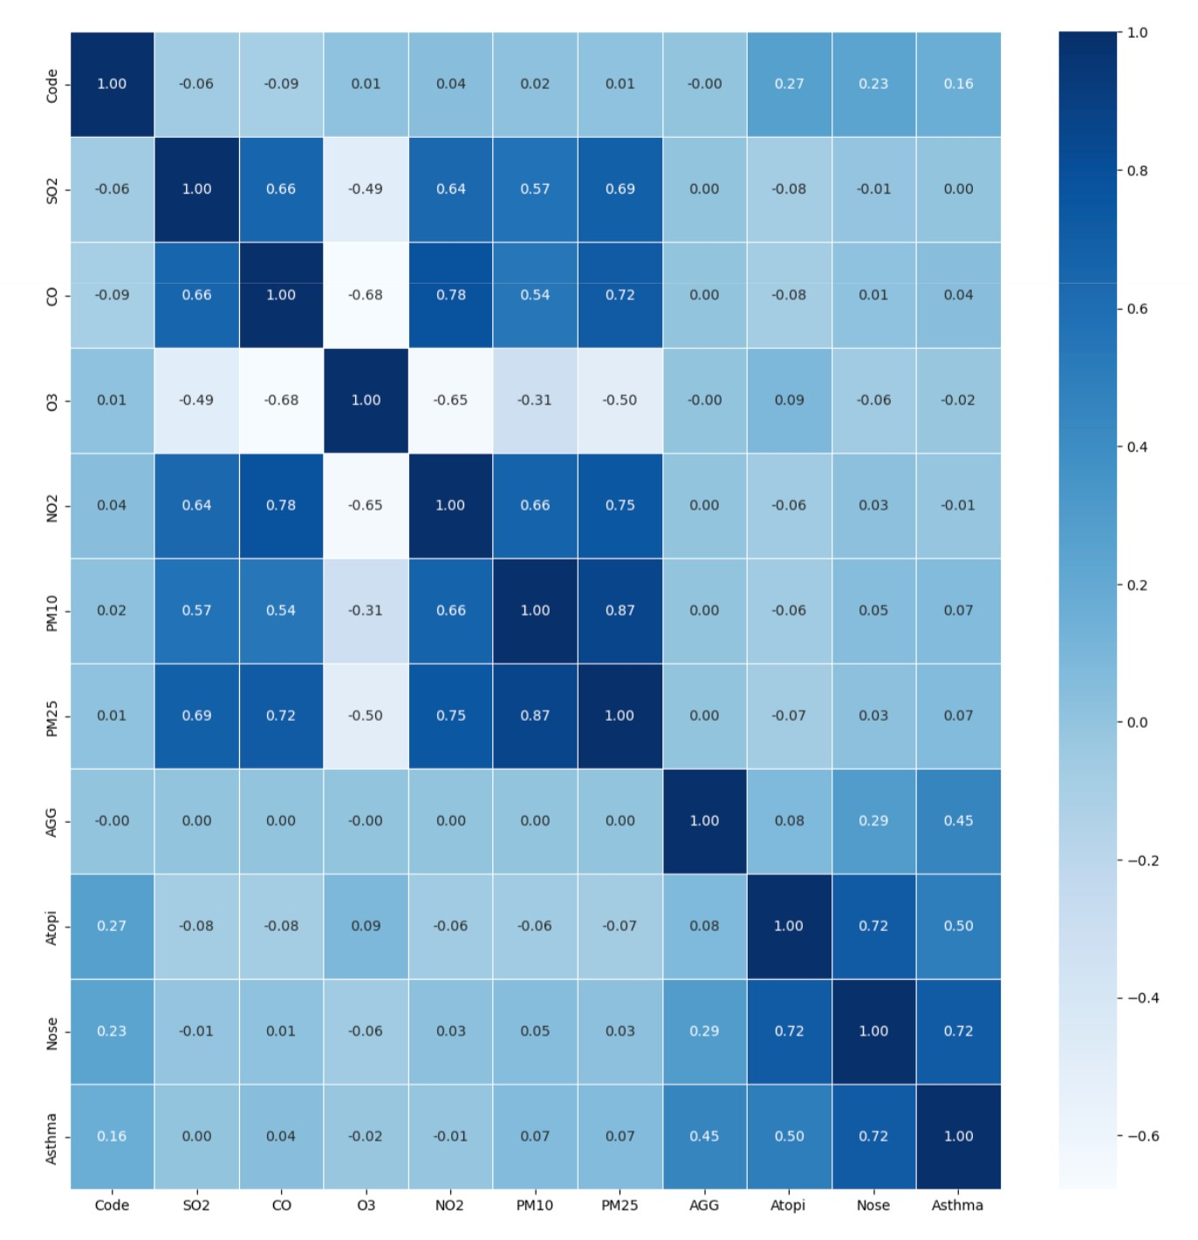
데이터 히트맵
오존 / 일산화탄소
오존 / 초미세먼지
오존 / 이산화질소

Slide 11
오존과 일산화탄소
음
없
관
연
별

Slide 12
오존과 초미세먼지
음
없
관
연
별

Slide 13
오존과 이산화질소

Slide 14
Area | O3 오존 | RANK | NO2 이산화질소 | RANK
Geumcheon | 0.027480101 | 21 | 0.0312703 | 1
Seongdong | 0.026973322 | 23 | 0.029874502 | 2
Mapo | 0.027342212 | 22 | 0.02986125 | 3
Yeongdeungpo | 0.027529382 | 20 | 0.028776024 | 4
Seongbuk | 0.027557646 | 19 | 0.028535018 | 5
Seocho | 0.027626949 | 17 | 0.028191428 | 6
Dongjak | 0.028858333 | 16 | 0.027996329 | 7
Gangnam | 0.027618503 | 18 | 0.027068459 | 8
Dongdaemoon | 0.029715358 | 12 | 0.026649019 | 9
Junggu | 0.029180898 | 15 | 0.026589707 | 10
Gangdong | 0.026743324 | 24 | 0.026134439 | 11
Gangseo | 0.030745323 | 10 | 0.025711173 | 12
Nowon | 0.029351067 | 14 | 0.024905178 | 13
Jongro | 0.029698397 | 13 | 0.024698874 | 14
Yongsan | 0.024949601 | 25 | 0.024639257 | 15
Songpa | 0.032195804 | 6 | 0.023216831 | 16
Gwanak | 0.031534024 | 8 | 0.022949144 | 17
Jungrang | 0.031915785 | 7 | 0.021452174 | 18
Yangcheon | 0.031451515 | 9 | 0.021447684 | 19
Gwangjin | 0.029845453 | 11 | 0.019791074 | 20
Guro | 0.03454227 | 2 | 0.019328547 | 21
Gangbuk | 0.03239077 | 5 | 0.01890932 | 22
Seodaemoon | 0.033678615 | 3 | 0.017514847 | 23
Eunpyeong | 0.035860619 | 1 | 0.01708297 | 24
Dobong | 0.032816583 | 4 | 0.01645232 | 25
오존과
이산화질소
대체적으로 이산화질소의 농도가 높은 곳은
오존의 농도가 낮고 이산화질소의 농도가 낮은 지역은 오존의 농도가 높다
이산화질소는 대기 중의 휘발성 유기화합물(VOCs)과 반응하여 오존을 생성하는 전구물질 역할을 한다.

Slide 15

머신러닝
적용
learn more
DROP THE BIT

Slide 16
머신러닝 모델
라쏘
릿지
결정 트리
랜덤 포레스트
선형회귀
로지스틱 회귀
DROP THE BIT

Slide 17
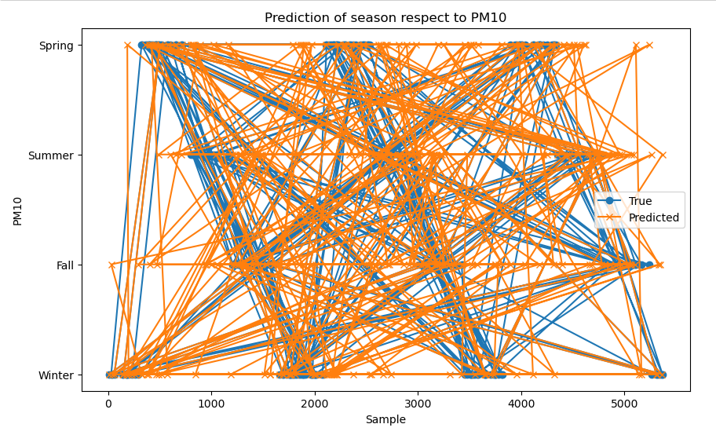
미세먼지 기반 초미세먼지 예측
사용모델
라쏘
Lasso
Train_score
0.0
Test_score
-0.0005890658879792452
DROP THE BIT

Slide 18
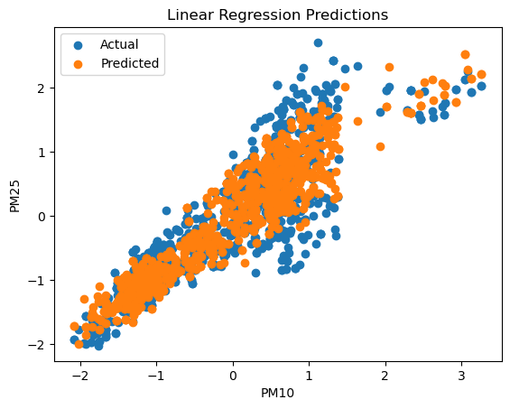
미세먼지 기반 초미세먼지 예측
사용모델
선형회귀
LinearRegression
Train_score
0.8558119129636244
Test_score
0.8538708714645833
DROP THE BIT

Slide 19
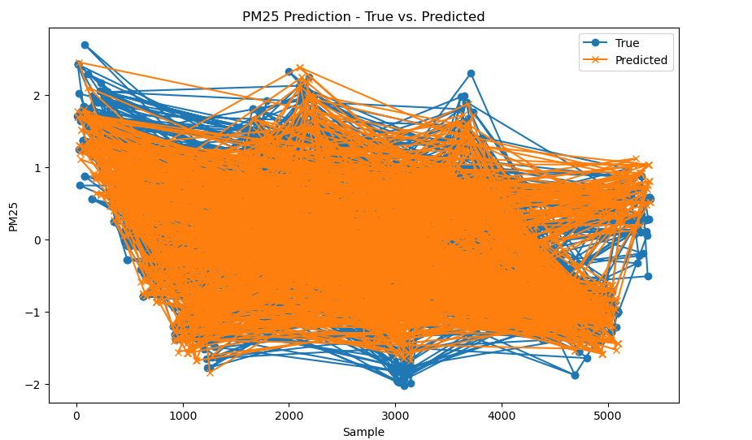
미세먼지 기반 초미세먼지 예측
사용모델
릿지
Ridge
Train_score
0.8704021840152497
Test_score
0.8685239720392697
DROP THE BIT

Slide 20
Month | Area | SO2 | CO | O3 | NO2 | PM10 | PM25 | AGG | Atopi | Nose | Asthma | Season
2020-01 | Gangnam | 0.003452 | 0.920034 | 0.013274 | 0.038058 | 45.03313 | 28.79224 | 0 | 245 | 848 | 293 | Winter
2020-01 | Gangnam | 0.003452 | 0.920034 | 0.013274 | 0.038058 | 45.03313 | 28.79224 | 1 | 204 | 1422 | 281 | Winter
2020-01 | Gangnam | 0.003452 | 0.920034 | 0.013274 | 0.038058 | 45.03313 | 28.79224 | 2 | 163 | 1463 | 95 | Winter
2020-01 | Gangnam | 0.003452 | 0.920034 | 0.013274 | 0.038058 | 45.03313 | 28.79224 | 3 | 594 | 9008 | 519 | Winter
2020-01 | Gangnam | 0.003452 | 0.920034 | 0.013274 | 0.038058 | 45.03313 | 28.79224 | 4 | 284 | 6435 | 428 | Winter
Month | Area | Code | SO2 | CO | O3 | NO2 | PM10 | PM25 | AGG | Atopi | Nose | Asthma
2020-01 | Gangnam | 111262.0 | 0.003452 | 0.920034 | 0.013274 | 0.038058 | 45.03313 | 28.79224 | 0 | 245 | 848 | 293
2020-01 | Gangnam | 111262.0 | 0.003452 | 0.920034 | 0.013274 | 0.038058 | 45.03313 | 28.79224 | 1 | 204 | 1422 | 281
2020-01 | Gangnam | 111262.0 | 0.003452 | 0.920034 | 0.013274 | 0.038058 | 45.03313 | 28.79224 | 2 | 163 | 1463 | 95
2020-01 | Gangnam | 111262.0 | 0.003452 | 0.920034 | 0.013274 | 0.038058 | 45.03313 | 28.79224 | 3 | 594 | 9008 | 519
2020-01 | Gangnam | 111262.0 | 0.003452 | 0.920034 | 0.013274 | 0.038058 | 45.03313 | 28.79224 | 4 | 284 | 6435 | 428
계절 칼럼 추가
DROP THE BIT

Slide 21
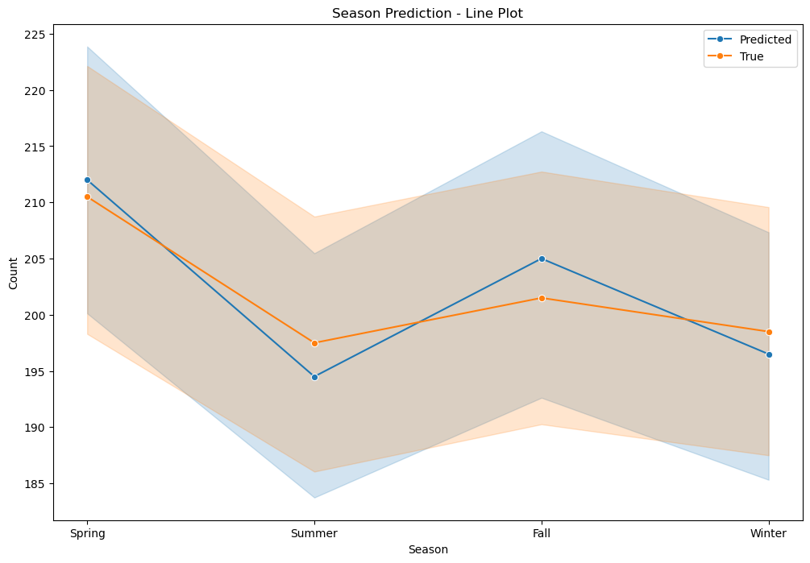
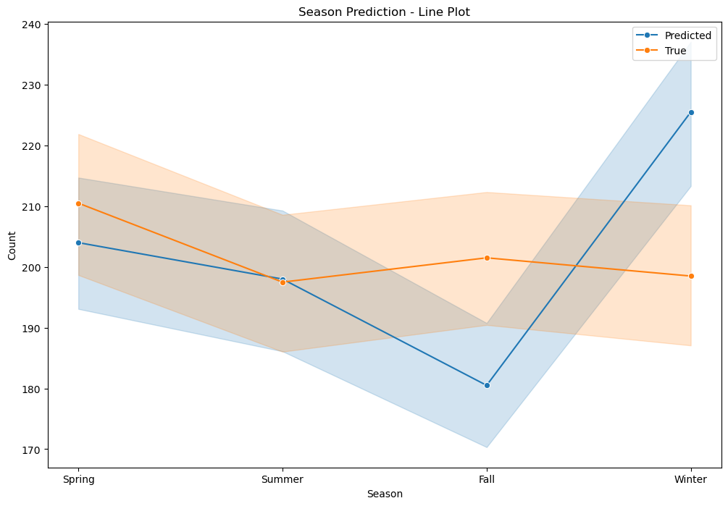
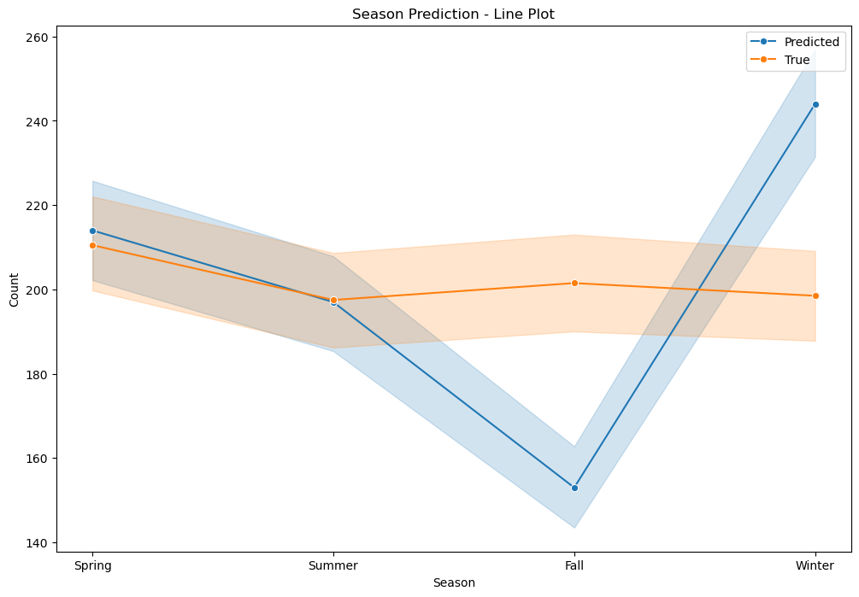
대기 오염도를 이용한 계절예측
로지스틱
Train Score : 0.7575436739015352 Test Score : 0.7358024691358025
경사하강법
Train Score : 0.6296982530439386 Test Score : 0.6154320987654321
결정트리
Train Score : 0.9915299100052938
Test Score : 0.9864197530864197 1
DROP THE BIT

Slide 22
Month | Area | SO2 | CO | O3 | NO2 | PM10 | PM25 | AGG | Atopi | Nose | Asthma | Season | AVG (℃) | MAX (℃) | MIN (℃)
2020-01 | Gangnam | 0.00345 | 0.92003 | 0.01327 | 0.03805 | 45.0331 | 28.7922 | 0 | 245 | 848 | 293 | Winter | 1.6 | 11.9 | -6.5
2020-01 | Gangnam | 0.00345 | 0.92003 | 0.01327 | 0.03805 | 45.0331 | 28.7922 | 1 | 204 | 1422 | 281 | Winter | 1.6 | 11.9 | -6.5
2020-01 | Gangnam | 0.00345 | 0.92003 | 0.01327 | 0.03805 | 45.0331 | 28.7922 | 2 | 163 | 1463 | 95 | Winter | 1.6 | 11.9 | -6.5
2020-01 | Gangnam | 0.00345 | 0.92003 | 0.01327 | 0.03805 | 45.0331 | 28.7922 | 3 | 594 | 9008 | 519 | Winter | 1.6 | 11.9 | -6.5
2020-01 | Gangnam | 0.00345 | 0.92003 | 0.01327 | 0.03805 | 45.0331 | 28.7922 | 4 | 284 | 6435 | 428 | Winter | 1.6 | 11.9 | -6.5
Month | Area | SO2 | CO | O3 | NO2 | PM10 | PM25 | AGG | Atopi | Nose | Asthma | Season
2020-01 | Gangnam | 0.003452 | 0.920034 | 0.013274 | 0.038058 | 45.03313 | 28.79224 | 0 | 245 | 848 | 293 | Winter
2020-01 | Gangnam | 0.003452 | 0.920034 | 0.013274 | 0.038058 | 45.03313 | 28.79224 | 1 | 204 | 1422 | 281 | Winter
2020-01 | Gangnam | 0.003452 | 0.920034 | 0.013274 | 0.038058 | 45.03313 | 28.79224 | 2 | 163 | 1463 | 95 | Winter
2020-01 | Gangnam | 0.003452 | 0.920034 | 0.013274 | 0.038058 | 45.03313 | 28.79224 | 3 | 594 | 9008 | 519 | Winter
2020-01 | Gangnam | 0.003452 | 0.920034 | 0.013274 | 0.038058 | 45.03313 | 28.79224 | 4 | 284 | 6435 | 428 | Winter
기온 칼럼 추가
DROP THE BIT

Slide 23
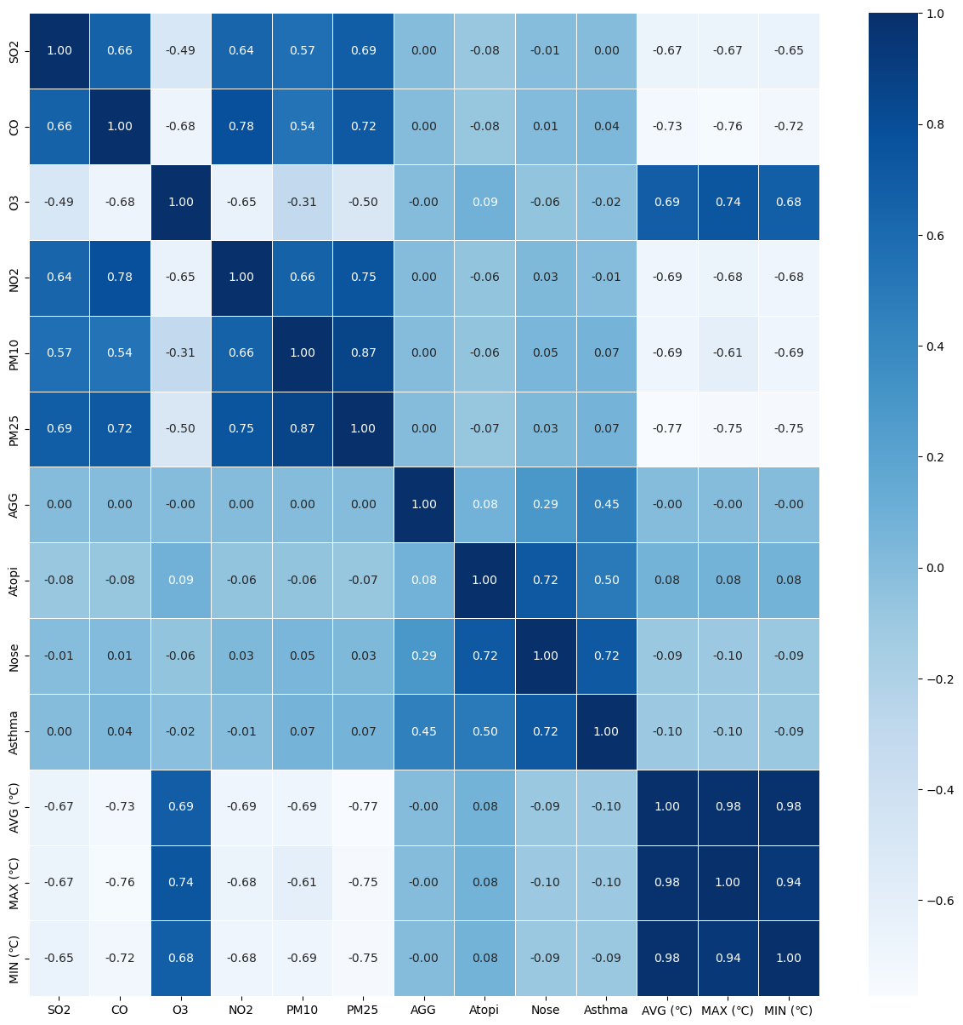
기온과 미세먼지로
초미세먼지 예측
Graphic Design
Make a type specimen book unknown printer took a galley of type and scrambled it to make a type specimen book.
Web Design
Make a type specimen book unknown printer took a galley of type and scrambled it to make a type specimen book.

Slide 24
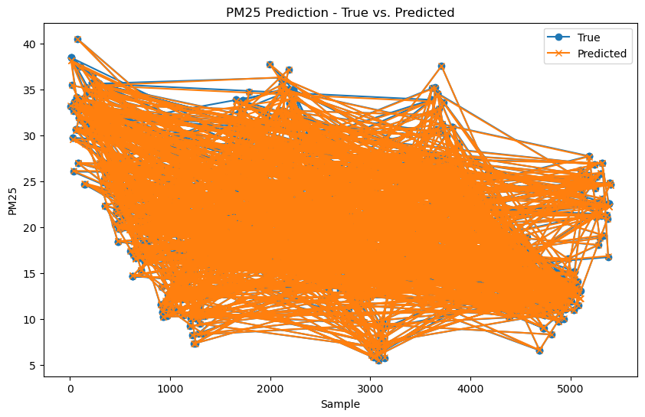
기온과 미세먼지로
초미세먼지 예측
랜덤 포레스트
Random Forest
Train Score
0.9997415733612642
Test Score
0.998506326067875

Slide 25
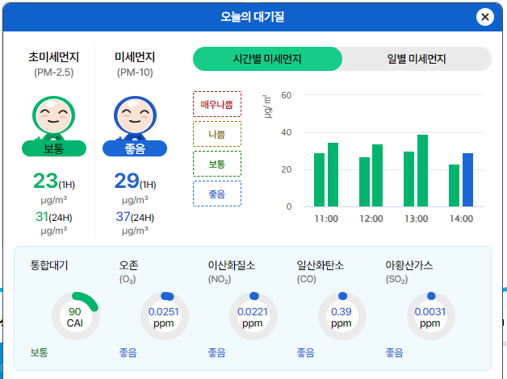
[23.33751772]
기온과 미세먼지로
초미세먼지 예측
미세먼지 수치
RM10 : 25
평균기온
AVG (℃) : 4
예측 초미세먼지
PM25 : 23.33751772

Slide 26
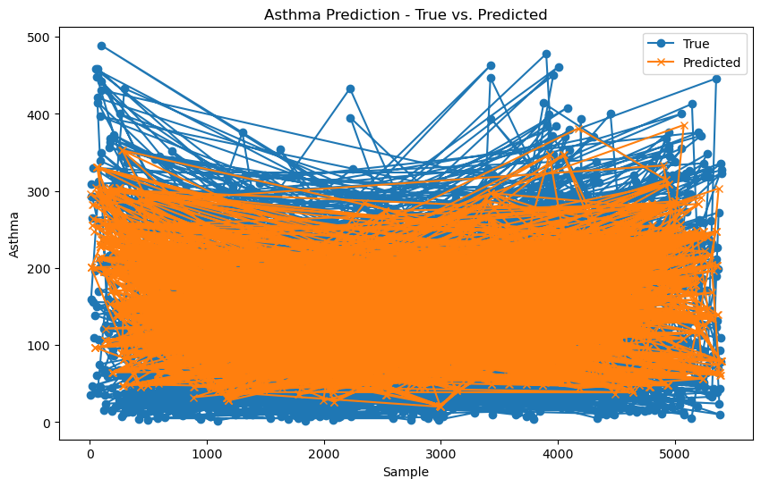
대기오염도별 유병률 확인
사용모델
랜덤 포레스트
Random Forest
Train Score
0.449271677327567
Test Score
-0.017135254258737
DROP THE BIT

Slide 27
서울내의 구별 평균적인
대기오염도는 지역의 영향보다는
계절의 영향이 큰것을 확인 할 수 있다.
프로젝트
결론
기존 가설 중 하나였던 대기오염
물질간의 상관관계는 오염데이터로만
분석하기는 어렵다
DROP THE BIT

Slide 28
기온에 따라서 미세먼지의 예측 스코어의
차이가 판이하므로 계절마다 미세먼지 변동은
확실하게 확인할 수 이었다.
느낀점
대기오염 데이터로만은 아토피 / 천식 / 비염
유병율과 연관짓기는 어렵다
DROP THE BIT

Slide 29
감사합니다 : >

